Slide 1
Поздние яровые культуры.
Кукуруза – зерновая, кормовая, техническая культура. Гибриды и сорта. Технология возделывания.

Slide 2
Значение поздних яровых культур.
Поздние яровые культуры относятся ко 2-ой группе хлебных злаков, иначе их называют просовидными зерновыми культурами. К ним относятся кукуруза, сорго, просо, рис, гречиха.
Растения этой группы разделяют на две подгруппы по высокорослости и особенностям возделывания:
- просовидные злаки, возделываемые при сплошном и широкорядном посеве (просо, рис, чумиза);
- высокостебельные злаки, при выращивании которых требуются междурядные обработки (кукуруза, сорго).

Slide 3
Зерно просовидных злаков широко применяется в пищевой промышленности. В частности 20-25 % сбора зерна кукурузы в странах мира используется на продовольственные цели, около 15 % - на технические и примерно 2/3 – на корм.
Для засушливых районов особый интерес представляет сорго. По урожайности оно превосходит кукурузу и яровой ячмень в условиях недостаточного увлажнения и при орошении. Это связано с его биологическими особенностями и в первую очередь отавностью.

Slide 4
Просо – распространённая крупяная культура, из которой получают ценную питательную крупу – пшено. Зерно проса широко используют как концентрированный корм для птицы и свиней (в 1кг содержится 0,97 к. ед.) и для приготовления солода.
Рис одна из ценнейших зерновых культур пищевого назначения. По площади посева в мире уступает только пшенице. Для стран Юго-Восточной Азии является основным продуктом питания. Основная масса зерна риса идет на производство рисовой крупы.

Slide 5
Биологические особенности поздних яровых культур.
Требования к температуре.
Сорго самое засухоустойчивое растение среди полевых культур. Хорошо переносит жару, почвенную и воздушную засухи. Это самое засухоустойчивое растение из хлебов второй группы. Семена начинают прорастать при температуре выше 10ºС и погибают при небольших кратковременных заморозках. Хорошо растёт и развивается при 30-35ºС и выносит жару до 40ºС. Минимальная температура для цветения 14-15ºС, для созревания 10-12ºС. Сумма активных температур 2250-2500ºС, а положительных – от 3000 до 5000ºС.
Вегетационный период 110-130 дней.

Slide 6
Просо. Прорастание семян начинается при температуре 8-10ºС, оптимальная температура для прорастания 25-30ºС. Просо очень чувствительно к пониженным температурам. Весенние заморозки -3-4ºС приводят к полной гибели всходов. Благоприятная температура для роста и развития 18-23ºС.
Сумма активных температур1800…2100ºС.
Надо отметить, что просо имеет короткий вегетационный период – 60-115 дней.
Рис. Это очень теплолюбивое растение. Семена прорастают при температуре 11-12ºС, а всходы появляются при 14-15ºС почвы и воды. Заморозки опасны для риса, а -1ºС губительны. Минимальная температура в фазе кущения 15-18ºС, цветения – 18-20ºС, начале созревания зерна – 19-25ºС. Оптимальная температура для роста и развития 25-30ºС, а максимальная - 40ºС.

Slide 7
Требования к влаге.
Сорго не требовательно к условиям увлажнения. Оно даёт удовлетворительные урожаи без орошения у самых границ полупустыни. Для прорастания семян требуется всего 35 % влаги от массы семени. Сорго способно переносить длительные засушливые периоды и является самым засухоустойчивым растением. Очень важно наличие влаги в почве во время прорастания семян. В фазы кущения и образования стебля сорго способно переносить недостаток влаги, приостанавливая рост.
Транспирационный коэффициент – 300.

Slide 8
Просо. К влаге просо менее требовательно, чем другие культуры. Для прорастания зерна ему требуется всего 25 % влаги от собственной массы. Наибольшая потребность в воде у проса в период - от выхода в трубку до выметывания. Несмотря на высокую засухоустойчивость, эта культура хорошо отзывается на орошение.
Транспирационный коэффициент – 250.

Slide 9
Рис. В отличие от других просовидных культур рис очень требователен к воде и даже способен выдерживать затопление. Вода при затоплении выполняет следующие функции:
- возмещает потребность в воде;
- сохраняет и поддерживает постоянную температуру во время вегетации;
- подавляет рост и развитие сорняков.
Транспирационный коэффициент – 800.

Slide 10
Требование к почвам.
Просо. Для формирования урожая просо необходимо значительное количество питательных веществ в доступной форме, особенно фосфора, т. к. просо плохо усваивает фосфорную кислоту. Поэтому под просо надо отводить плодородные почвы, исключая избыточно известковые, щебенистые. Лучшими для него являются южные чернозёмы, каштановые и даже – слабосолонцеватые. Наиболее предпочтительны почвы с нейтральной и слабощелочной реакцией (рН 6,5-7,5).

Slide 11
Рис. У риса довольно высокая солевыносливость, он переносит почвы с концентрацией вредных солей до 0,5 %. Лучшими для риса являются наносные почвы речных долин, связанные, тяжёлые, глинистые, хорошо удерживающие воду, с высоким содержанием органического вещества. Непригодны – сильно заболоченные и лёгкие песчаные почвы. Оптимальная реакция почвенной среды для него слабокислая (рН 5-6,6).

Slide 12
Требования к свету. Все просовидные злаки светолюбивые растения короткого дня. Быстрее они зацветают при 8-9 часовом дне и свыше 12-14 часов период вегетации удлиняется. Хлеба 2-ой группы особенно требовательны к освещению в первый период вегетации. Высокая засорённость и загущенность посевов приводит к резкому снижению урожайности.

Slide 13
Значение кукурузы в различных отраслях:
Техническая кукуруза – 15%
Зерновая кукуруза – 20%
Кормовая кукуруза – 60%
Химический состав зерна:
Белок – 9-10%
Масло – 4-5%
Крахмал – 68-73%
Питательная ценность 338 ккал
В 1 кг зерна 1,34 корм. Ед. и 78 г перевариваемого протеина
В 100 кг силоса 21 корм. Ед. и 1800 г перевариваемого протеина

Slide 14
Биологические особенности:
Min t прорастания семян 8-10⁰С
Optim t прорастания семян 20-23⁰С
Интенсивность роста снижается при t 14-15⁰С, а при t 10⁰С рост прекращается
t -3⁰C снижает всхожесть семян, t -4⁰C убивает всходы
САТ 2100-2400 и 2600-3000⁰С
В период появления всходов, начала выбрасывания метелок, цветения и через 15-20 дней после цветения потребность в воде наиболее высокая.
Оптимальное количество влаги 450-600 мм за сезон вегетации
Для прорастания семени необходимо 44% воды от веса самого семени
К почвам требовательна, произрастает на рыхлых почвах, pH 5,5-7,0. Не любит заболоченные и засоленные почвы. Лучшие почвы: черноземы, каштановые и темно-серые.

Slide 15
Фазы роста и развития:
-начало и полное появление всходов
-3-4 листа
-5-6 листьев
-10-12 листьев
-цветение, оплодотворение
-молочно-восковая спелость
-полная спелость
Период вегетации длится 75-180 дней

Slide 16
Представители культуры поздних сроков спелости созревают за 3,5-4,5 месяца. Это высокорослые экземпляры (2-2,5 метра) с такими же большими початками, которых на стебле несколько. Сорта урожайные, используются для еды и переработки. Отличаются холодостойкостью. Растения крепкие, устойчивые, требовательные к теплу. Семена рекомендуют сеять при температуре от +10 градусов.

Slide 17
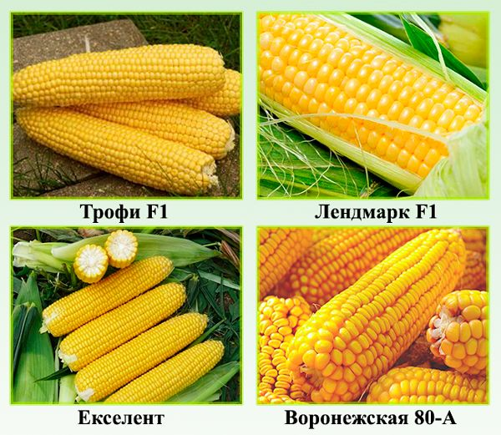

Slide 18
Технология возделывания.
Лучшие предшественники: зерновые колосовые, зернобобовые, рапс.
Непригодны : многолетние травы, суданская трава, подсолнечник, сахарная свекла, сорго, просо.
Кукуруза – хороший предшественник для озимых и яровых культур.

Slide 19
Вынос питательных элементов на 1000 кг зернового урожая: 30,2 кг N, 13,3 кг P₂O₅ и 27,6 кг К₂О. На тонну листостебельного материала приходится 3,3 кг, 1,2 кг и 4,2 кг соответственно. Базовые удобрения под кукурузу: N и оксиды K и P. Ещё активно поглощаются Mg, S, Ca и Zn.
Основная обработка почвы
Двукратное лущение стерни (6-8 см)
Внесение удобрений
Вспашка (25-27 см)
Культивация

Slide 20
Для посева используют семена:
Здоровые, крупные, выровненные
m 1000 семян 150-180 г
Всхожесть не менее 95%
Норма высева 60-65 тыс всхожих семян на 1 га
Глубина посева 6-8 см
Способ посева рядовой с междурядьем 30-70 см
Перед посевом протравливают (Витавакс, ТМТД)

